Slide 1


Поняття символу. Кодування і декодування текстових повідомлень
За програмою нової української школи
Урок 4

Slide 2

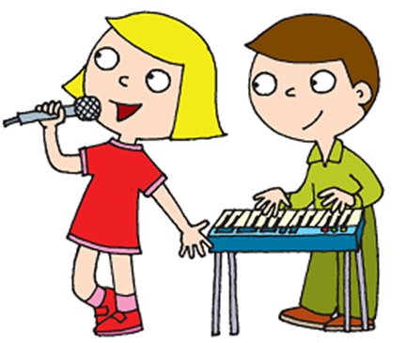
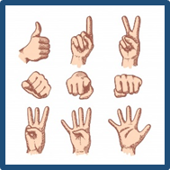


Гра «Ланцюжок»
Назвіть способи подання повідомлень

Slide 3




Повторюємо
Які дії з інформацією можна виконувати?

Slide 4

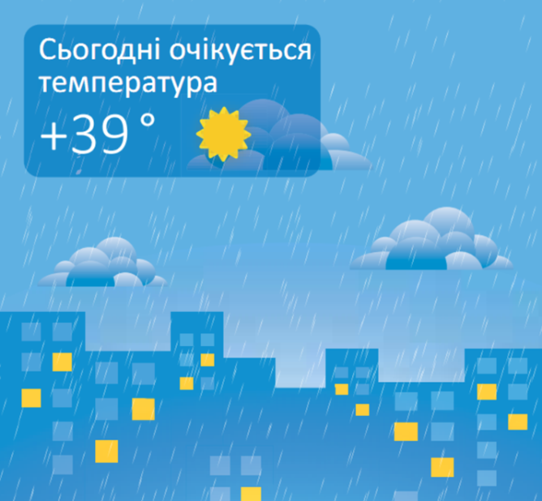


Повторюємо:
Які властивості повинна мати інформація, щоб нею можна було скористатися?

Slide 5

Що таке символи і як їх кодувати
Дотримуйся правил роботи з комп'ютером
Сьогодні на уроці:
- ознайомимося з поняттям символу;
розглянемо способи кодування символів і повідомлень;
навчимося кодувати текстові повідомлення.

Slide 6

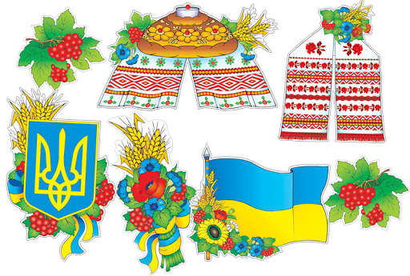
Дізнаємося, що таке символ
Люди часто використовують символи. А що таке символ? У перекладі з грецької символ — знак, зрозумілий певній групі осіб.
Символ — це умовне позначення якого-небудь предмета, поняття, явища.
Символи України

Slide 7


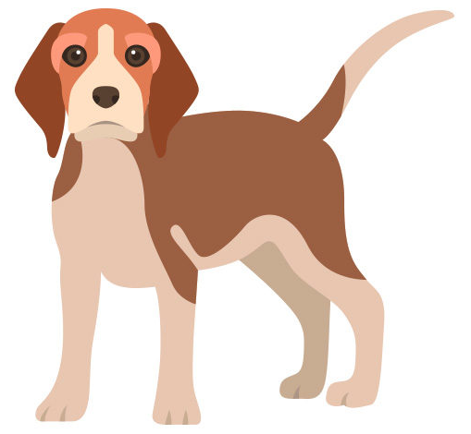

Дізнаємося, що таке символ
Голуб
Лев
Собака
Троянда
символ миру
символ сили й сміливості
символ відданості
символ краси

Slide 8

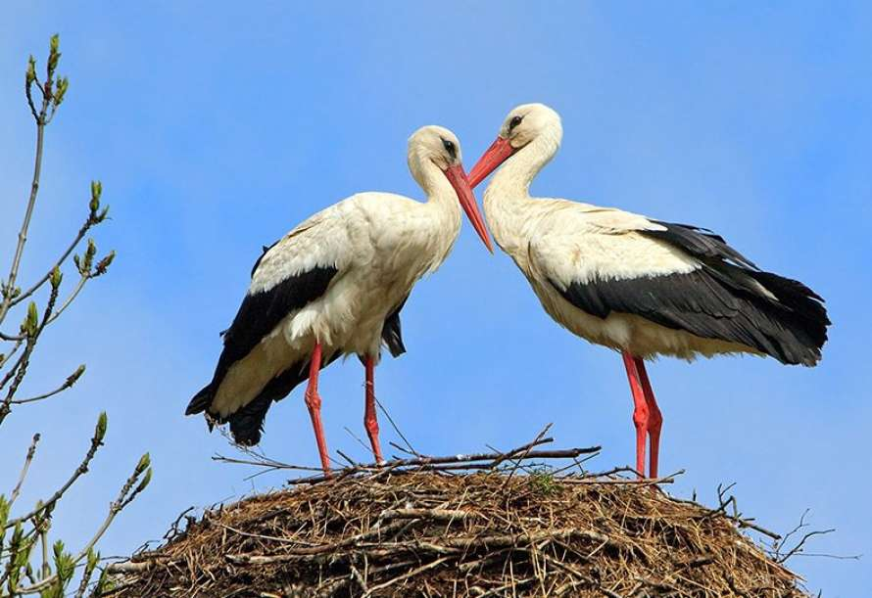
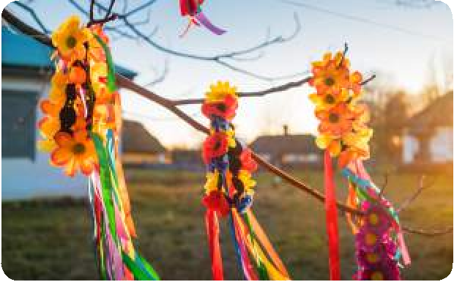
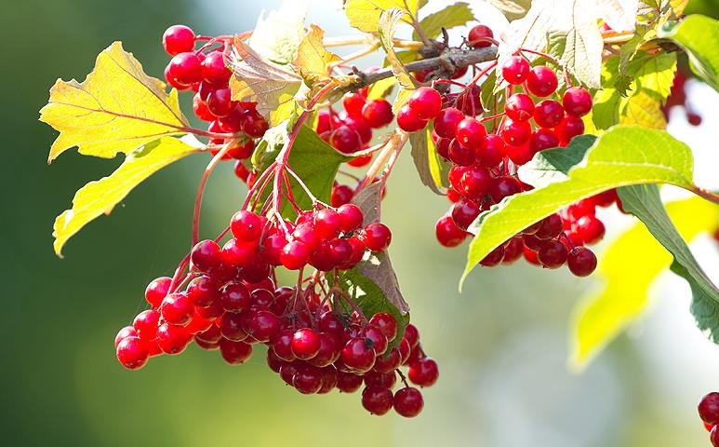
Дізнаємося, що таке символ
Розглянь зображення. Що ти знаєш про зображені на них об’єкти? Чи можна їх назвати символами?

Slide 9


Дізнаємося, що таке символ
Існують графічні символи, які люди різних країн знають і розуміють незалежно від мови.
Міжнародний символ доступності об’єктів для людей з обмеженими можливостями здоров’я
Міжнародний символ вторинної переробки
(стрічка Мебіуса)

Slide 10

Дізнаємося про символи різних мов
Для позначення на письмі звуків, які ми вимовляємо та чуємо, придумали спеціальні символи — букви алфавіту. За допомогою алфавіту створюють текстові повідомлення.

Slide 11

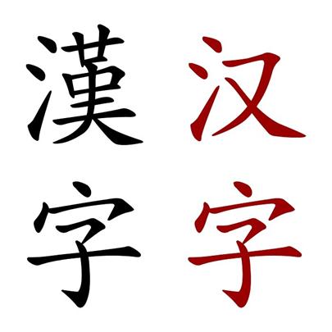
Дізнаємося про символи різних мов
Визнач, у яких мовах використовуються зображені символи.
А а
Б б
В в
Г г
Ґ ґ
Д д
Е е
Є є
Жж
З з
A a
B b
C c
D d
E e
F f
G g
H h
I i
J j

Slide 12
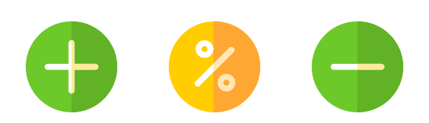

Дізнаємося про символи різних мов
Для запису:
математичних виразів
звуків музики
використовують математичні символи — цифри, знаки арифметичних дій та інші
люди винайшли спеціальні символи — ноти

Slide 13

Дізнаємося про символи різних мов
Визнач, під час вивчення яких предметів ти використовуєш зображені символи?
2x - 10
Вправа 27
Homework

Slide 14
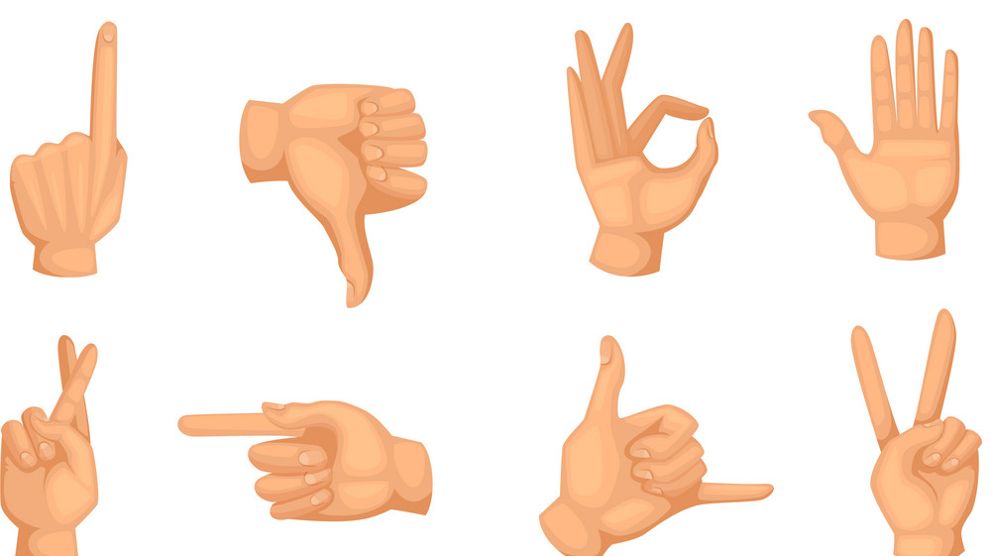

Дізнаємося про кодування текстових повідомлень
Символи, з яких складаються текстові повідомлення, можна подати за допомогою:
жестів
умовних сигналів, інших символів

Slide 15
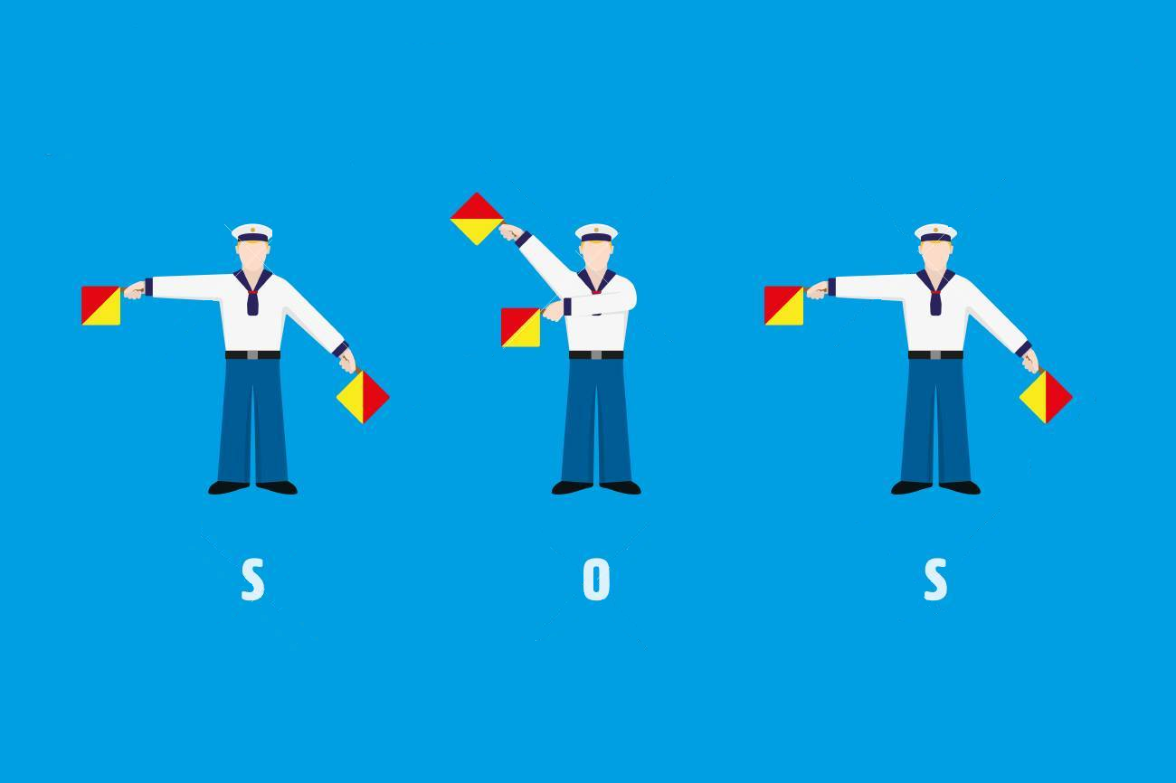
Дізнаємося про кодування текстових повідомлень
Наприклад, моряки передають повідомлення з корабля на корабель за допомогою семафорної азбуки. Кожній букві відповідає певне положення рук із прапорцями.

Slide 16
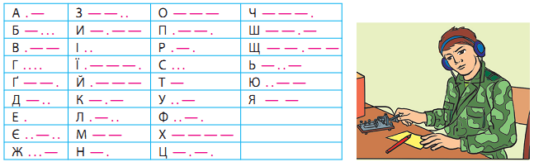
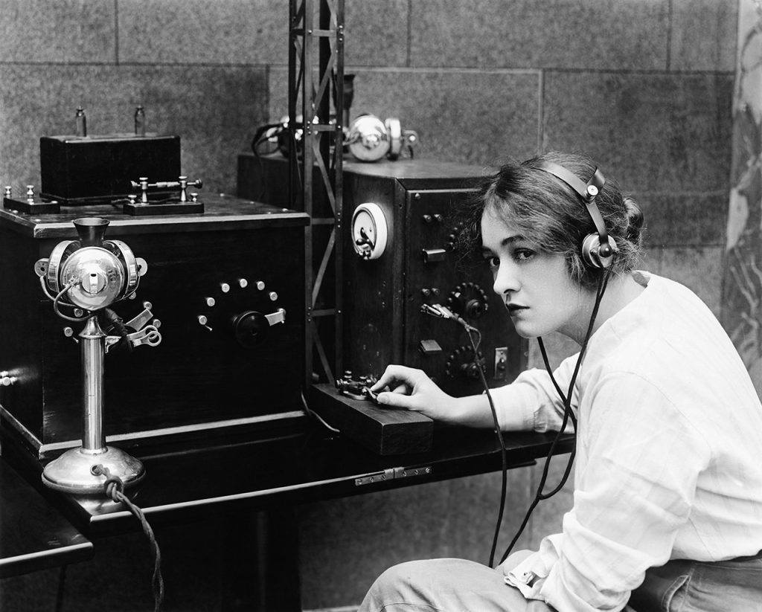
Дізнаємося про кодування текстових повідомлень
Для передавання повідомлень на далекі відстані винайшли азбуку Морзе. Вона складається з крапок і тире, послідовність яких відповідає певним буквам.

Slide 17

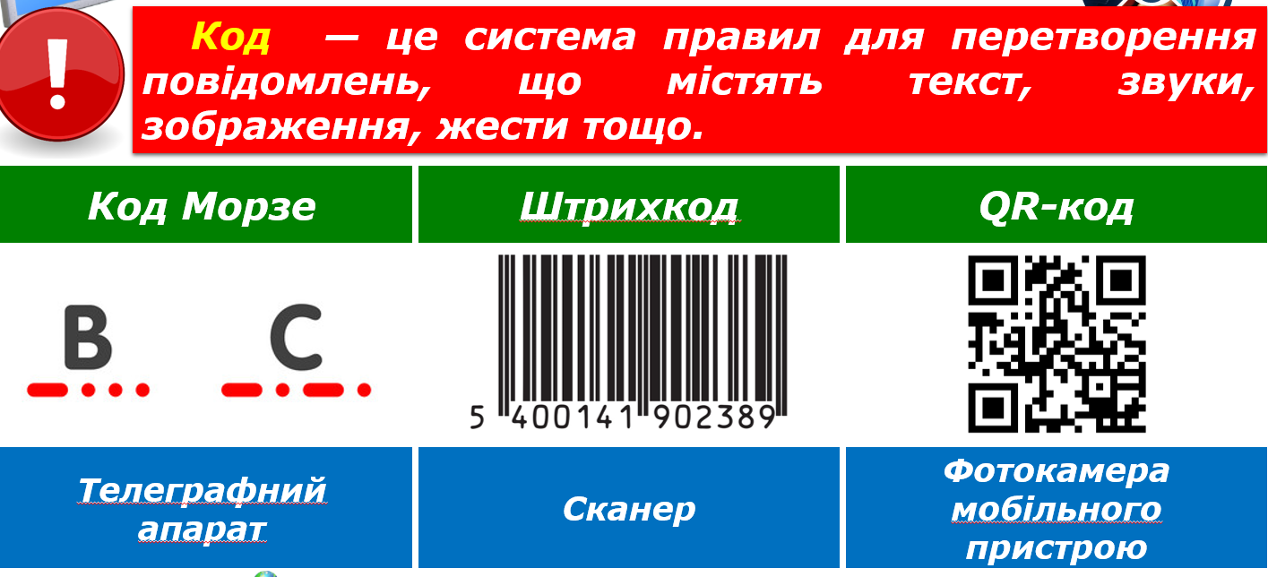
Приклади кодів:

Slide 18



Дізнаємося про кодування текстових повідомлень
Подання повідомлень за допомогою умовних сигналів, жестів, символів називають кодуванням. Перетворення закодованих повідомлень у зрозумілий вигляд називають декодуванням.

Slide 19

Дізнаємося про кодування текстових повідомлень
Декодуй повідомлення, подане азбукою Морзе, і дізнайся, який сигнал лиха прийнятий в усьому світі.

Slide 20
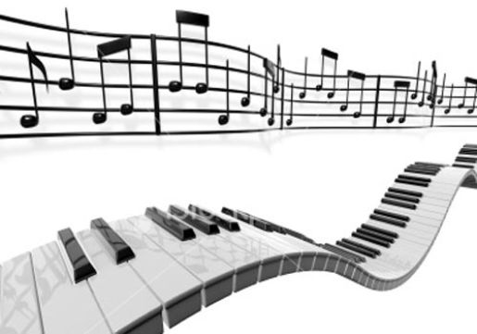

Цікавинки
А чи відомо тобі, що люди навчилися кодувати музичні твори тільки близько чотирьох століть тому? Довгий час музику не записували, а грали по пам’яті. Тому багато музичних творів взагалі не збереглися.

Slide 21


Запитання для перевірки
Які символи України ти знаєш?
Як ти розумієш, що таке кодування повідомлень?
Які способи кодування текстових повідомлень ти знаєш?
Закодуй повідомлення для друзів за допомогою азбуки Морзе.

Slide 22
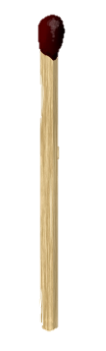
Запитання і завдання
Перемістіть один сірник так, щоб вийшла правильна рівність:

Slide 23

Фізкультхвилинка

Slide 24
Запитання і завдання
Декодуй закодовані слова:
Слово
Код | 28 | 11 | 22 | 16 | 19
Слово
Код | 20 | 12 | 22 | 18 | 33
Слово
Код | 29 | 15 | 19 | 16 | 1
А | Б | В | Г | Ґ | Д | Е | Є | Ж | З | И | І | Ї | Й | К | Л
1 | 2 | 3 | 4 | 5 | 6 | 7 | 8 | 9 | 10 | 11 | 12 | 13 | 14 | 15 | 16
М | Н | О | П | Р | С | Т | У | Ф | Х | Ц | Ч | Ш | Щ | Ь | Ю | Я
17 | 18 | 19 | 20 | 21 | 22 | 23 | 24 | 25 | 26 | 27 | 28 | 29 | 30 | 31 | 32 | 33

Slide 25
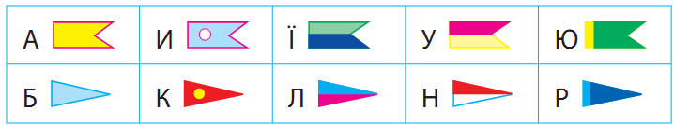
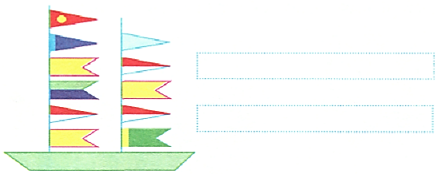
Запитання і завдання
Букви закодовані за допомогою прапорців.
Декодуй і назви подане повідомлення.

Slide 26
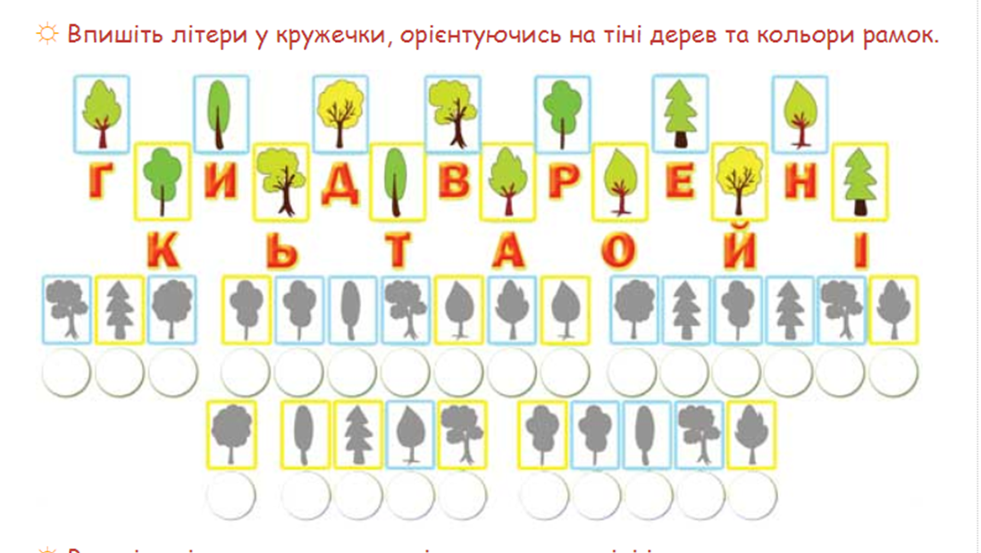
Запитання і завдання

Slide 27
Дякую за роботу на уроці!
За програмою нової української школи
Урок 4

